Slide 1
자바스크립트(반복)

Slide 2
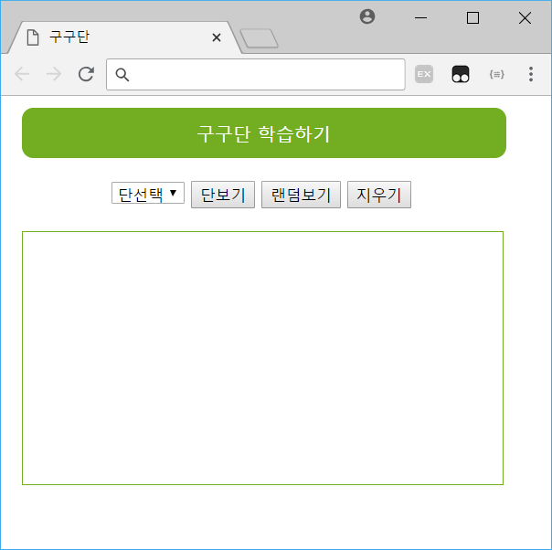
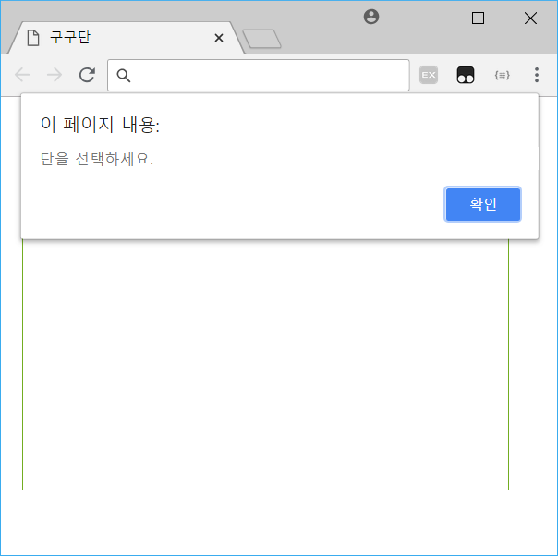
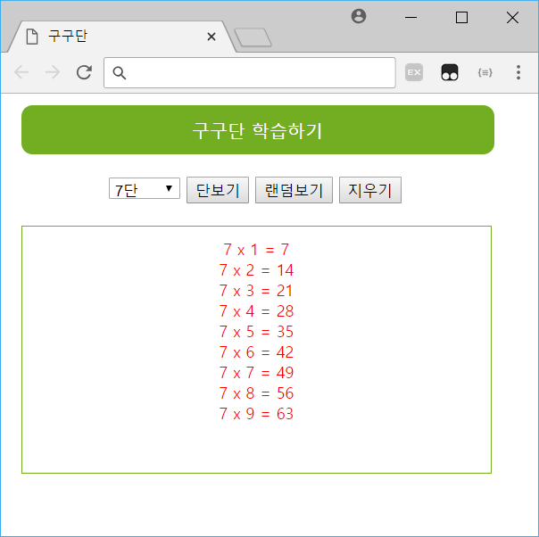
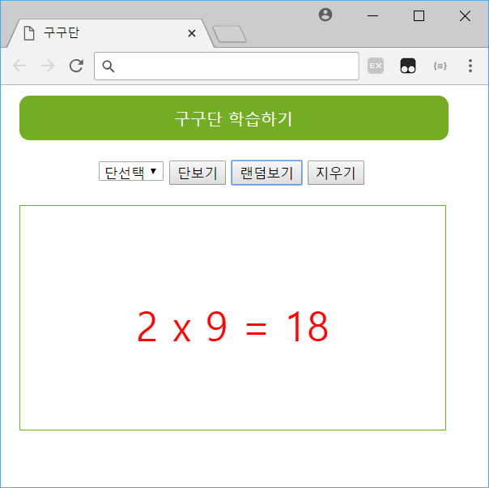
해결문제
처음 시작화면과 동일
단을 선택하지 않은 경우
단을 선택한 경우
랜덤으로 구구단 생성

Slide 3
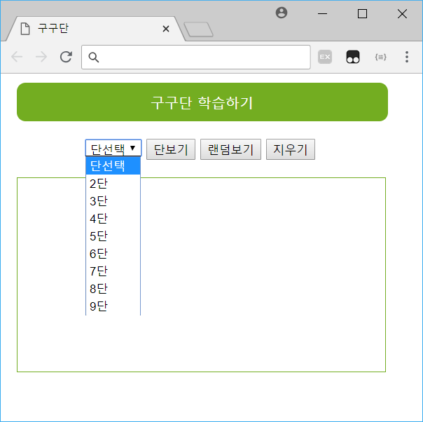
단보기
<select>요소의 <option>요소의 value값으로 단 선택
단을 선택하지 않으면 대화상자를 통해 입력 안내
단을 선택한 경우는 해당 단을 출력

Slide 4
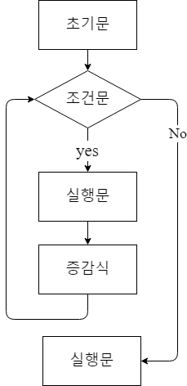
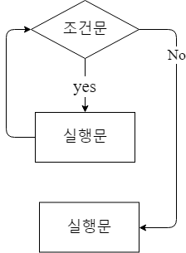
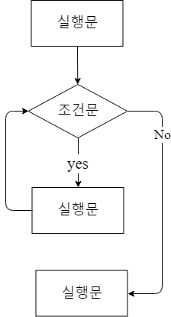
반복문
일정한 간격 동안 계속 수행
조건문이 참일 동안 계속해서 수행
for (초기문; 조건문; 증감문) {
실행문;
…
}
while (조건문) {
실행문;
…
}
do {
실행문;
…
} while (조건문) ;

Slide 5
랜덤 구구단
두 랜덤수 생성
생성된 랜덤수를 이용하여 결과 계산
구구단 출력문을 만들어 출력
Math.random()
0~1의 숫자 랜덤발생
Math.floor(숫자)
소수점 내림
1~100까지 랜덤수 발생
Math.floor(Math.random()*100)+1
2~9까지
랜덤수 생성
1~9까지
랜덤수 생성

Slide 6
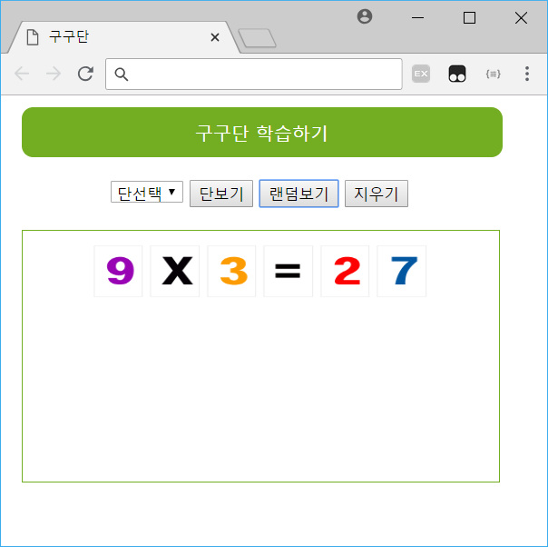
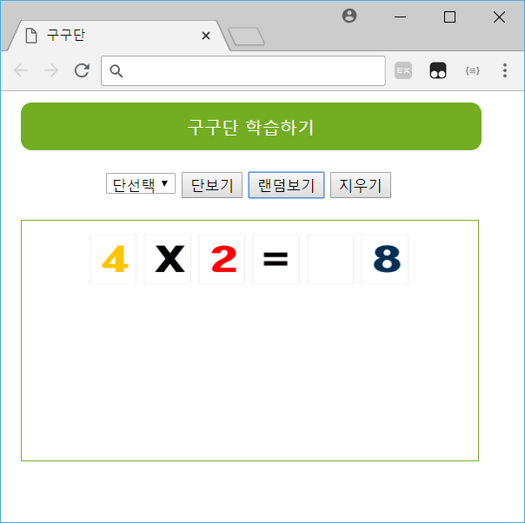
랜덤구구단 이미지
2~9까지
랜덤수 생성하여
해당하는 이미지 표시
1~9까지
랜덤수 생성하여
해당하는 이미지 표시
랜덤으로 생성된
구구단 결과의
일의 자리수 이미지 표시
랜덤으로 생성된
구구단 결과의
십의 자리수가 0인 경우는 blank이미지 사용
랜덤으로 생성된
구구단 결과의
십의 자리수 이미지 표시

Slide 7
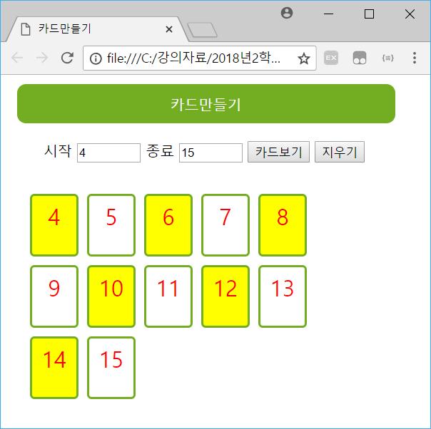

응용 문제
카드보기
시작값과 종료값을 입력확인 입력 값이 없을 경우는 대화상자를 띄워 입력 유도
시작값이 종료값보다 큰 경우 작은 값에서 큰 값으로 카드 생성
카드는 한 줄에 5개씩 출력되도록 작성
짝수와 홀수 카드를 구분 홀수 카드인 경우는 card1클래스 사용 짝수 카드인 경우는 배경이 노란색인 card2클래스 사용
지우기
카드 모두 지우기

